Slide 1
Pályázatok menedzselése 8.
Pályázati költségvetés, pénzügyi tervezés Projekt megvalósítás, GANTT-diagram Monitoring

Slide 2
Az óra menete
Előadás
Pályázati költségvetés, pénzügyi tervezés
Projekt megvalósítás, GANTT-diagram
Monitoring

Slide 3
I. Pályázati költségvetés, pénzügyi tervezés

Slide 4
Állítsuk össze a projektköltségvetést
Gyűjtsük össze a projekt végrehajtásához szükséges összes költséget
Ha kell szakértővel egyeztessünk
Kérjünk árajánlatokat a költségek alátámasztásához
Vegyük elő a pályázati felhívást, útmutatót
Támogatható/nem támogatható tevékenységek körének leellenőrzése
→ költségvetés módosítása
Belső korlátok figyelembe vétele
Elszámolható költségek

Slide 5
Példa – EU projekt
I. Előkészítési költségek
Kizárólag a pályázati projekthez közvetlenül kapcsolódó, szükséges engedélyezési, kivitelezési dokumentumok elkészítésének költségei számolhatóak el
II. Megvalósítási költségek
Épület építés, átalakítás, bővítés, korszerűsítés, helyreállítás, felújítás
Alapinfrastrukturális beruházások költségei
Eszközbeszerzés
Szolgáltatások igénybevétele
Projektmenedzsment

Slide 6
Példa folyt. – Belső korlátok
Költségtípus | A projekt elszámolható költségei arányában számított maximális %-os korlát/Maximális elszámolható költség (ezer Ft)
Projekt előkészítés költsége | 4 %
Eszközbeszerzés költsége | 30 %
Alapinfrastrukturális beruházások Költsége | 40 %
Nyilvánosság biztosítása
• II. kommunikációs csomag | 750 eFt
• III. kommunikációs csomag | 300 eFt
Projektszintű könyvvizsgálat | 0,5 %
Projektmenedzsment költsége | 2 %

Slide 7
Projektfinanszírozás
Projekt elszámolható költségei
Önrész
Egyéb támogatás
Támogatás
Saját forrás

Slide 8
Néhány jó tanács!
A költségvetés elkészítésénél ügyelni kell a minimálisan és maximálisan igényelhető összegekre, ne kérjünk se többet, se kevesebbet, mint amennyit indokolt.
Belső korlátok
Érdemes többször is ellenőrizni, hogy a költségvetés nem tartalmaz-e számszaki hibát.
Hiányzó költségtétel a pályázat elutasítását eredményezheti (mert a rossz tervezés bizonyítéka)
Előre nem látható költségek, tartalékképzés (formális és nem formális módon)

Slide 9
Hiba lehet
Drága az egész az elért hatáshoz képest (költség-haszon elemzés…)
A projektmenedzsment túl költséges, indokolatlan soft költségek
A szakértői díjak túl magasak
Felülárazott szolgáltatásokat tartalmaz a pályázat
A cél eléréséhez nem szükséges kiadások felmerülése

Slide 10
II. Projekt megvalósítás, GANTT-diagram

Slide 11
Megvalósítási ütemterv
A megvalósítási ütemterv, más néven munkaterv szerepe a projekt céljainak eléréséhez szükséges tevékenységek meghatározása és ütemezése.
A tervezés során a projekt belső, együttműködésből fakadó feladatait is tervezni kell (projekttalálkozók, belső kommunikáció, beszámolók elkészítése).
A munkatervnek egyszerre kell áttekinthetőnek és kellően részletezettnek lennie. Ezt különösen jól szolgálják a jó vizuális megjelenítést alkalmazó formák.

Slide 12
Gantt diagram
A legrégebbi technika az 1910-es években Henry Laurence Gantt (amerikai mérnöki és vezetési tanácsadó) által kidolgozott vonalas ütemterv, melynek tengelyein az időt és tevékenységeket találjuk.
Előnyei:
elkészítése egyszerű
áttekinthető
Hátrányai:
a folyamat időfelbontásából adódó kapcsolatokat nem tükrözi, nem tartalmazza a logikai függés ábrázolását
nem látszik az altevékenységek csúszása, és az, hogyan hat a többi tevékenységre
Lépései:
1. a tevékenységek meghatározása
2. a tevékenységek logikai sorrendjének meghatározása
3. idő hozzárendelése a tevékenységekhez
4. a diagram elkészítése

Slide 13
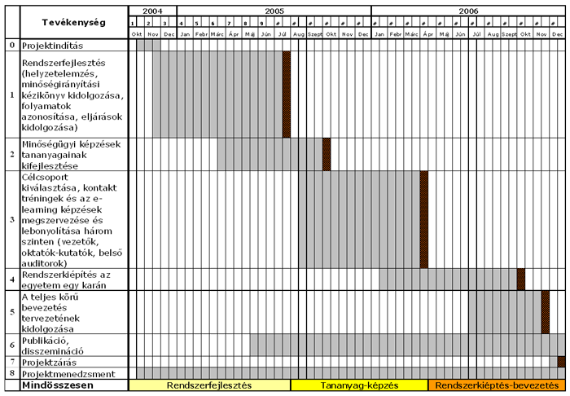
Gantt-diagram

Slide 14
A munkaterv elkészítésének egy optimális sorrendje:
a célok eléréséhez szükséges tevékenységek meghatározása;
kulcsfeladatok kijelölése, majd azok alfeladatokra bontása;
az egyes tevékenységek időbeli és logikai kapcsolódásainak megállapítása;
szakaszhatárok és munkacsomagok kijelölése;
az egyes tevékenységek elvégzéséhez szükséges szakértelem meghatározása;
felelősök kijelölése.

Slide 15
Dokumentálás
A projektet a végrehajtása során mindent dokumentálni kell
Szerződések
Ajánlatkérések – ajánlatok
Teljesítésigazolások
Számlák, kifizetést igazoló bizonylatok
Emlékeztetők
Levelezés (főként a támogató szervezettel folytatott)
Stb.
Minden dokumentumot gondosan meg kell őrizni a pályázó intézményben, zárt helyen.

Slide 16
III. Monitoring

Slide 17
Monitoring - nyomonkövetés
Monitoring
Információgyűjtés, pontos helyzetkép kialakítása
Nyomonkövetés
A terv és aktuális helyzet összehasonlítása

Slide 18
Nyomonkövetés
A megvalósítás során gyakran előfordul, hogy a dolgok nem a terv szerint haladnak.
A projektmenedzsment feladata biztosítani, hogy a projekt a kitűzött célok elérése felé haladjon.
A nyomonkövetés folyamatos visszacsatolásokat jelent, amelyek ismeretében időről időre rugalmasan módosítani kell az eredeti elképzeléseket, fejleszthetőek a gyenge pontok, pótolhatók bizonyos hiányzó elemek, illetve felhívhatják a figyelmünket olyan veszélyekre, amelyeket így időben elkerülhetünk.

Slide 19
Eltérések kezelése
A projekt végrehajtása során minden, az eredeti tervtől való eltérést a lehető leghamarabb közölni kell az illetékes szervezetekkel. Nagyobb eltérések, változások esetén engedélyre vagy a támogatási szerződés módosítására is szükség lehet.
Változás bejelentés
Támogatási szerződésmódosítás

Slide 20
Indikátorok
A célok, eredmények számszerűsítésére használjuk
Indikátorok két fontos típusa:
Output
Magát a támogatott fejlesztést, az abból származó fizikai outputot vagy tevékenységet számszerűsítik
Pl.: megépített út hossza
Eredmény
A program vagy projekt keretében létrejött outputok közvetlen, a célcsoportok által élvezett eredményeit mutatja be.
Pl.: utazási idő csökkenése

Slide 21
Az indikátorok meghatározásával kapcsolatban két kritériumrendszert említhetünk:
SMART
konkrétaknak (specific),
mérhetőnek (measurable),
személyhez rendelt (assignable),
megvalósíthatóak, reálisak (realistic) és
időhöz kötöttek (time-related) kell lenniük
QQTTP
mennyiség (quantity),
minőség (quality),
célcsoport (target group),
idő (time) és
hely (place)

Slide 22
Indikátorok
Mutató neve | Indikátor szett száma | Típus | Mértékegység | Minimálisan elvárt célérték | Célérték elérésének időpontja
…
…
…

Slide 23
Gyakorlat
Feladat:
www.pafi honlap felkeresése
Milyen szempontok alapján lehet pályázatokat keresni?
www.szechenyi2020.hu honlap felkeresése
Milyen szempontok alapján lehet pályázatokat keresni?
Mi az alapvető különbség a két portál között?

Slide 24
Köszönöm a figyelmet!

